Slide 1


Notes:
Giáo án của Thảo Nguyên 0979818956

Slide 2
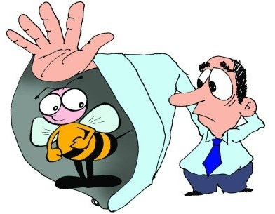
NUÔI ONG TAY ÁO
Notes:
Giáo án của Thảo Nguyên 0979818956

Slide 3
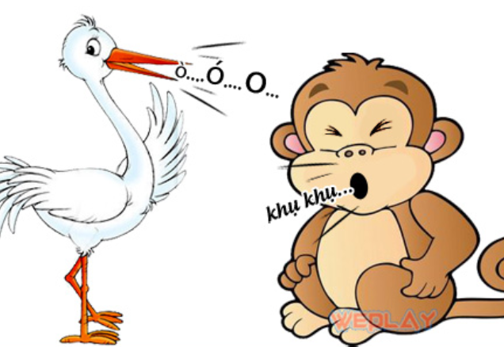
KHỈ HO CÒ GÁY
Notes:
Giáo án của Thảo Nguyên 0979818956

Slide 4

BẢY NỔI BA CHÌM
Notes:
Giáo án của Thảo Nguyên 0979818956

Slide 5
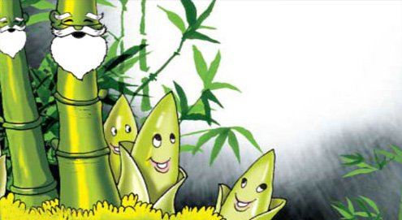
TRE GIÀ MĂNG MỌC
Notes:
Giáo án của Thảo Nguyên 0979818956

Slide 6

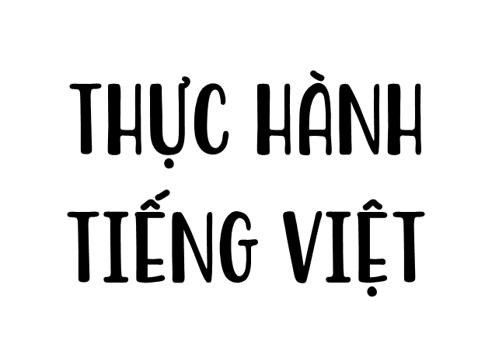
Notes:
Giáo án của Thảo Nguyên 0979818956

Slide 7

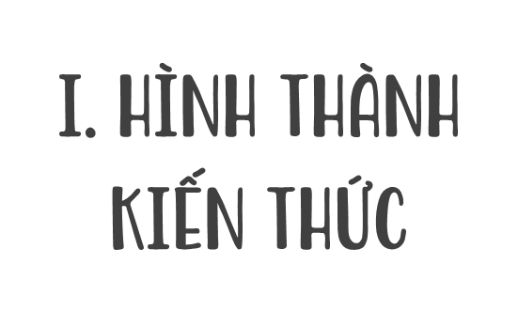
Notes:
Giáo án của Thảo Nguyên 0979818956

Slide 8

1. HOÁN DỤ
a. Nhận biết hoán dụ
Bàn tay
Bàn tay ta làm nên tất cả
Có sức người sỏi đá cùng thành cơm.
Bàn tay
Người lao động
(bộ phận)
(toàn thể)
Quan hệ gần gũi
→ Lấy một bộ phận để gọi toàn thể
Notes:
Giáo án của Thảo Nguyên 0979818956

Slide 9
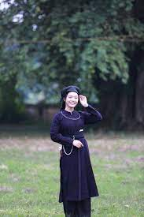
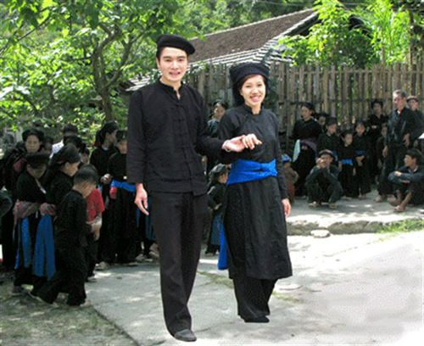

1. HOÁN DỤ
a. Nhận biết hoán dụ
Áo chàm
Áo chàm đưa buổi phân li Cầm tay nhau biết nói gì hôm nay.
(Tố Hữu, Việt Bắc)
- Áo chàm: chỉ người dân Việt Bắc
- Quan hệ giữa trang phục và người mang trang phục → quan hệ tương cận
➔ Lấy dấu hiệu của sự vật để gọi tên sự vật
Notes:
Giáo án của Thảo Nguyên 0979818956

Slide 10

1. HOÁN DỤ
a. Nhận biết hoán dụ
Trái đất
Vì sao? Trái đất nặng ân tình
Nhắc mãi tên Người: Hồ Chí Minh
(Tố Hữu)
- Trái đất: chỉ nhân loại, con người
➔ Lấy vật chứa đựng để gọi tên vật bị chứa đựng
Notes:
Giáo án của Thảo Nguyên 0979818956

Slide 11
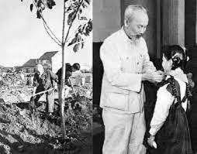

1. HOÁN DỤ
a. Nhận biết hoán dụ
Vì lợi ích mười năm trồng cây
Và lợi ích trăm năm trồng người.
(Hồ Chí Minh)
mười năm
trăm năm
Mười năm, trăm năm: con số, thời gian cụ thể
Mười năm: thời gian ngắn, lợi ích trước mắt
Trăm năm: thời gian dài, lợi ích lâu dài
→ Lấy cái cụ thể để gọi cái trìu tượng
Notes:
Giáo án của Thảo Nguyên 0979818956

Slide 12


Cách diễn đạt dùng hoán dụ | Cách diễn đạt thông thường
Bàn tay ta làm nên tất cả/ Có sức người sỏi đá cùng thành cơm.
Người lao động làm nên tất cả/
Có sức người sỏi đá cùng thành cơm.
Gợi sức mạnh, ngợi ca tinh thần của người lao động
Phản ánh, cung cấp thông tin
Notes:
Giáo án của Thảo Nguyên 0979818956

Slide 13


b. Kết luận
Hoán dụ là gọi tên sự vật, hiện tượng, khái niệm này bằng tên một sự vật, hiện tượng, khái niệm khác có quan hệ gần gũi với nó nhằm tăng sức gợi hình, gợi cảm cho sự diễn đạt.
Notes:
Giáo án của Thảo Nguyên 0979818956

Slide 14

+ Lấy một bộ phận để gọi toàn thể
+ Lấy dấu hiệu của sự vật để gọi sự vật
+ Lấy vật chứa đựng để gọi vật bị chứa đựng
+ Lấy cái cụ thể để gọi cái trừu tượng.
Notes:
Giáo án của Thảo Nguyên 0979818956

Slide 15
 | ẨN DỤ |  | HOÁN DỤ
Giống nhau | Gọi tên sự vật, hiện tượng này bằng tên sự vật, hiện tượng khác Làm tăng sức gợi hình, gợi cảm cho sự diễn đạt
Khác nhau | Dựa vào quan hệ tương đồng. Cụ thể là tương đồng về: - hình thức - cách thức thực hiện - phẩm chất - cảm giác | Dựa vào quan hệ tương cận. Cụ thể: - bộ phận - toàn thể - vật chứa đựng - vật bị chứa đựng - dấu hiệu của sự vật - sự vật - cụ thể - trừu tượng.
Notes:
Giáo án của Thảo Nguyên 0979818956

Slide 16
2. THÀNH NGỮ
Em hãy tìm một thành ngữ được dùng trong câu văn ? Giải thích ý nghĩa ngắn gọn của từ ngữ đó.
a. Ví dụ
Đã vậy, tính nết lại ăn xổi ở thì (thật chỉ vì ốm đau luôn, không làm được), có một cái hang ở cũng chỉ bới nông sát mặt đất, không biết đào sâu rồi khoét ra nhiều ngách như hang tôi.
ăn xổi ở thì
Giải nghĩa: cách sống tạm bợ cho qua ngày, không tính đến chuyện ổn định lâu dài (xổi: tạm bợ, chóng vánh; ăn xổi: ăn ngay, có ngày nào, ăn ngày ấy; ở thì: sống tạm bợ).
Notes:
Giáo án của Thảo Nguyên 0979818956

Slide 17
2. THÀNH NGỮ
b. Kết luận
- Thành ngữ là cụm từ cố định, biểu thị một ý tương đối hoàn chỉnh.
- Muốn giải nghĩa của thành ngữ cần căn cứ vào ngữ cảnh sử dụng.
- Tác dụng: Thành ngữ ngắn gọn, hàm súc; có tính hình tượng cao, tính biểu cảm cao
Notes:
Giáo án của Thảo Nguyên 0979818956

Slide 18

Notes:
Giáo án của Thảo Nguyên 0979818956

Slide 19
Bài tập 1
a. Nhắm mắt xuôi tay: nói đến cái chết.
b. Mái nhà tranh, đồng lúa chín: thay thế cho quê hương, làng mạc, ruộng đồng nói chung.
c. Áo cơm cửa nhà: nói đến của cải vật chất, những thứ tốt đẹp mà người tốt, hiền lành xứng đáng được hưởng.
Notes:
Giáo án của Thảo Nguyên 0979818956

Slide 20
Bài tập 2
Đời cha ông với đời tôi
Như con sông với chân trời đã xa
Như
a. - Biện pháp tu từ so sánh, ví khoảng cách giữa Đời cha ông với đời tôi cũng xa như con sông với chân trời.
→ Tác dụng: Tác giả muốn diễn tả ý: giữa các thế hệ luôn có những khoảng cách.
Notes:
Giáo án của Thảo Nguyên 0979818956

Slide 21
Bài tập 2
Gậy tre, chông tre chống lại sắp thép của quân thù. Tre xung phong vào xe tăng, đại bác.
chống lại
xung phong
b. - Biện pháp tu từ nhân hóa
→ Tác dụng: làm cho câu văn thêm sinh động, hấp dẫn; đồng thời nhấn mạnh tác dụng, phẩm chất cao quý của cây tre: cây tre cũng có hành động và đức tính giống con người.
Notes:
Giáo án của Thảo Nguyên 0979818956

Slide 22
Bài tập 2
Gậy tre, chông tre chống lại sắp thép của quân thù. Tre xung phong vào xe tăng, đại bác.
Gậy tre, chông tre
sắt thép
b. - Biện pháp tu từ hoán dụ
+ Gậy tre, chông tre: vũ khí thô sơ
+ Sắt thép: vũ khí hiện đại
→ Tác dụng: sự đối lập của quân ta và quân địch về mặt vũ khí; biến điều trìu tượng trở nên gần gũi, giúp người đọc dễ hiểu, dễ tiếp nhận.
Notes:
Giáo án của Thảo Nguyên 0979818956

Slide 23
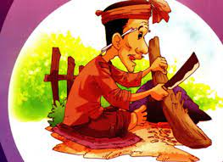
Bài tập 3
Đẽo cày theo ý người ta
Sẽ thành khúc gỗ chẳng ra việc gì
→ Liên tưởng đến thành ngữ: Đẽo cày giữa đường;
➔ Ý nghĩa: những người không độc lập, không có chính kiến riêng, luôn bị tác động và thay đổi theo ý kiến người khác thì làm việc gì cũng không đạt được kết quả.
Notes:
Giáo án của Thảo Nguyên 0979818956

Slide 24
Bài tập 4
TRE GIÀ MĂNG MỌC
Nói đến sự nối tiếp giữa các thế hệ, thế hệ trước già đi, sẽ có thế hệ sau thay thế; thế hệ trước sẽ truyền lại những kinh nghiệm, tri thức, phẩm chất.
Notes:
Giáo án của Thảo Nguyên 0979818956

Slide 25

+ GV chia lớp thành 2 nhóm
+ Mỗi nhóm cử 1 đại diện lên để bốc phiếu trong hộp, mỗi phiếu là 1 thành ngữ.
Luật chơi
+ Đại diện nhóm diễn tả hành động để các thành viên trong nhóm mình đoán và giải thích thành ngữ. Trả lời đúng được 1 điểm, sai được 0 điểm
Notes:
Giáo án của Thảo Nguyên 0979818956

Slide 26
Ba chìm bảy nổi
Cây muốn lặng mà gió chẳng ngừng
Bình an vô sự
Sơn hào hải vị
Cha nào con nấy
Nem công chả phượng
Con dại cái mang
Khỏe như voi
Bán mặt cho đất, bán lưng cho trời
Tứ cố vô thân
Con sâu làm rầu nồi canh
Da mồi tóc sương
Notes:
Giáo án của Thảo Nguyên 0979818956

